Slide 1
Bluetooth
Milan Šmigić 112/2016

Slide 2
Šta je Bluetooth?
Bluetooth koristi radio frekvencije za komunikaciju između uređaja
EV3 koristi Bluetooth da učita programe bežičnim putem
EV3 takođe koristi Bluetooth da bi se povezao sa drugim EV3

Slide 3
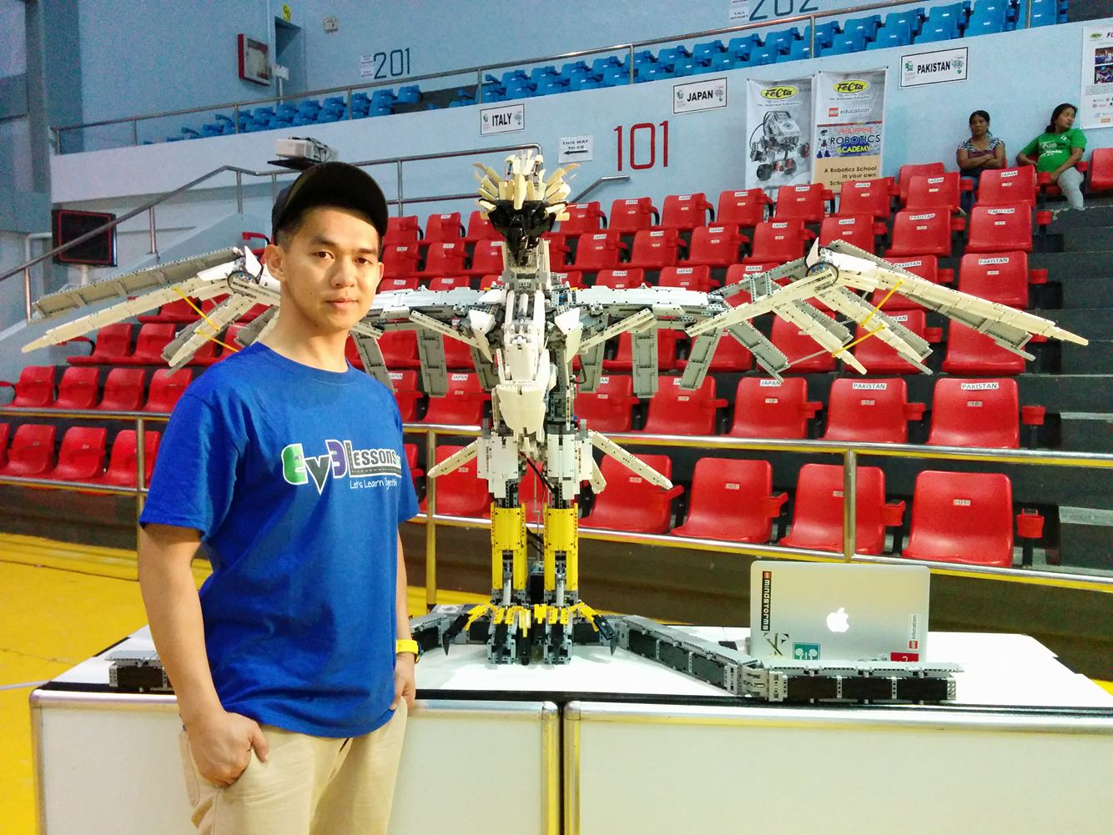
Zašto koristiti Bluetooth na EV3?
Upravljanje velikim robotom sa više brick-ova
Alternativa lančanom povezivanju: zahteva manje ožičenja, ali su potrebni odvojeni programi
Koordinacija više robota
  Za izvršavanje sličnih akcija
  Sinhronizacija njihovih akcija

Slide 4
Saveti
Dajte svakom brick-u jedinstveno ime (u izazovima koji slede to su Sender (pošiljalac) i Receiver (primalac))
Koristite USB kabl za preuzimanje koda na brick-ove (umesto Bluetooth). Ne možete istovremeno povezati nekoliko EV3 i računar
Prvo uključite Receiver robota, a zatim Sender robota u izazovima u ovoj lekciji. U rešenju izazova 1 pošiljalac šalje poruku samo jednom.

Slide 5
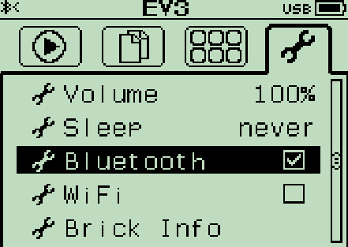
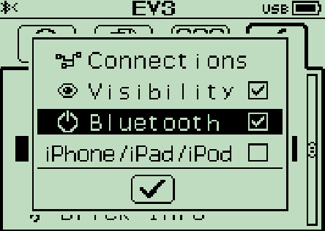
Aktiviranje Bluetooth-a na EV3
Uključivanje Bluetooth-a:
  Na EV3 meniju, kliknite na simbol koji izgleda kao ključ
  Kliknite na “Bluetooth” i aktivirajte ga
Kako biste se povezali na drugi brick idite nazad do Bluetooth menija
  Idite na “Connections”
  Izaberite “Search” i pronađite ime drugog brick-a
Konekcijama takođe možete upravljati pomoću Bluetooth Connection Block. Ali mi to nećemo koristiti u nastavku.

Slide 6
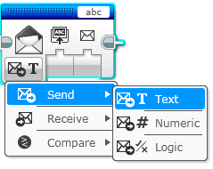
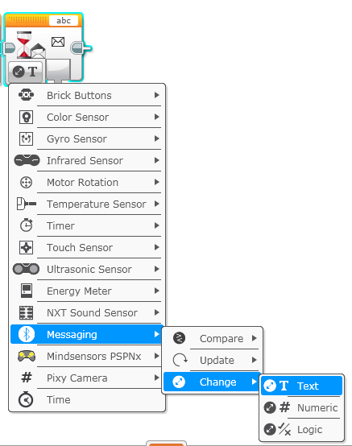
Novi blok: Razmena poruka (Messaging)
Blok za razmenu poruka možete pronaći u plavoj paleti.
Koristićete Wait For blok u Messaging Mode-u.

Slide 7
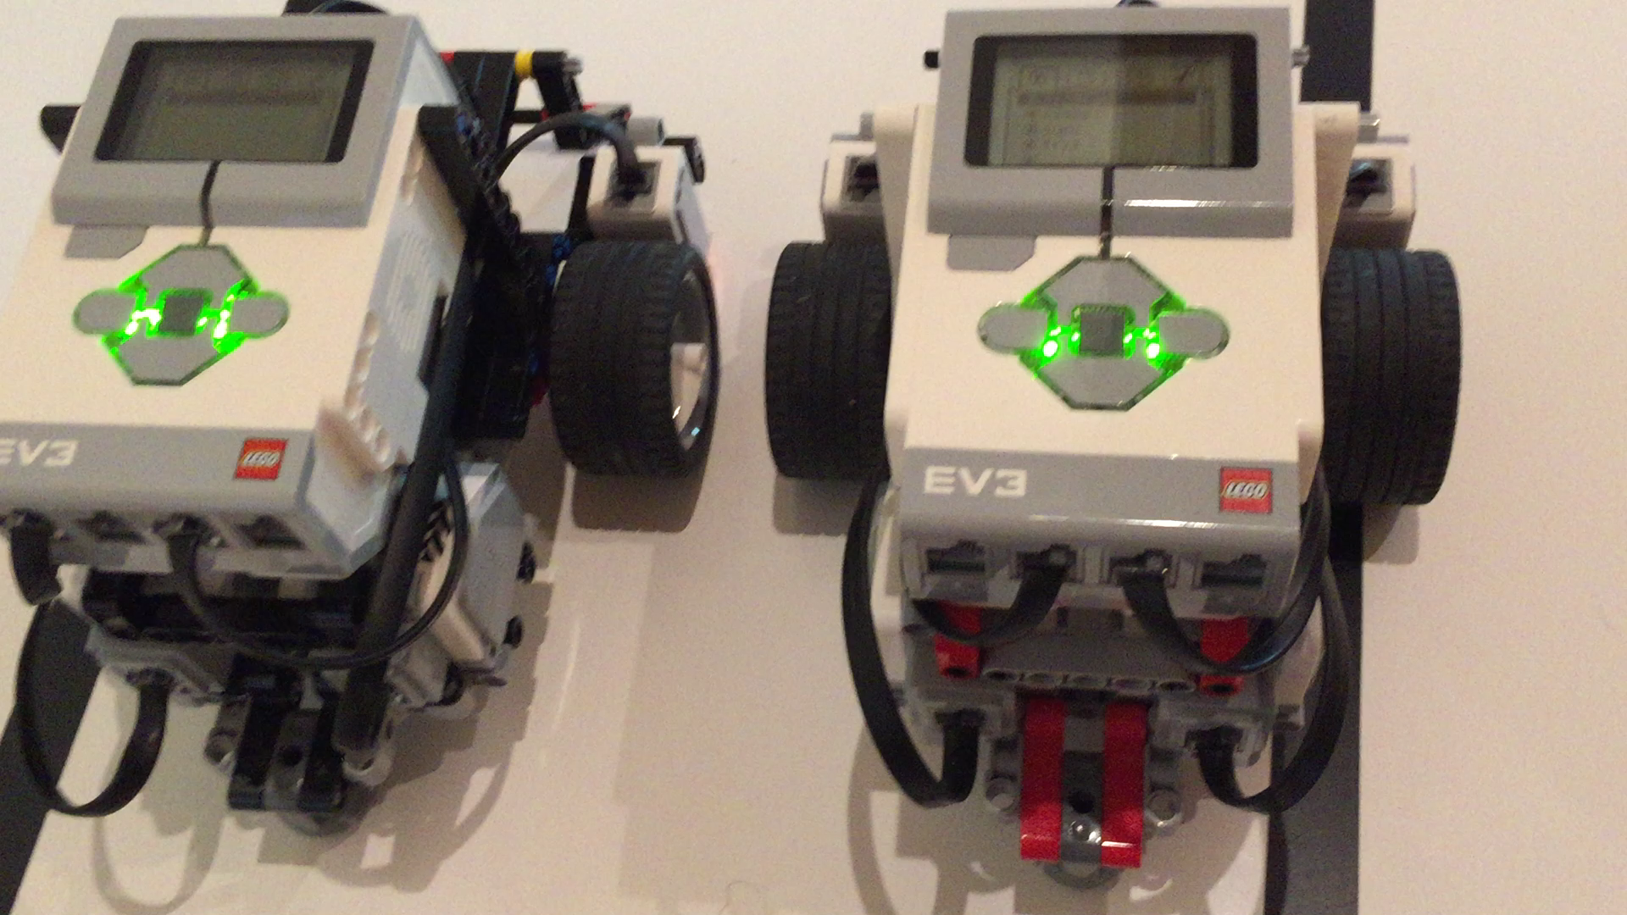
Izazov 1
Pošalji “Hello World” poruku sa jednog brick-a na drugi
Drugi brick treba da primi poruku i prikaže je na ekranu 5 sekundi
Saveti:
  Prvo ćete morati da uparite dva robota
  Nazovite jednog robota Sender a drugog Receiver za ovaj izazov
  Za ovaj izazov koristićete Messaging block → Send → Text
  Koristićete Wait For block u Messaging Mode → Change → Text
Video

Slide 8
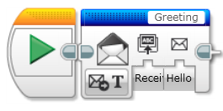
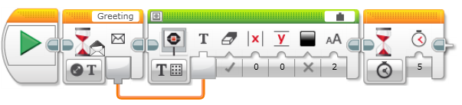
Rešenje izazova 1
Šalje poruku “Hello World” robotu Receiver. Naslov poruke “Greeting” mora da se poklapa sa nazivom u Receiver.
Kod u robotu Sender
Čeka na poruku prvog robota i prikazuje tekst 5 sekundi.
Kod u robotu Receiver

Slide 9
Izazov 2: Sinhronizovani plivači
Pomerajte prvog robota rukom i drugom robotu pošaljite snagu motora.
Drugi brick prima podatke i imitira pokret.

Slide 10
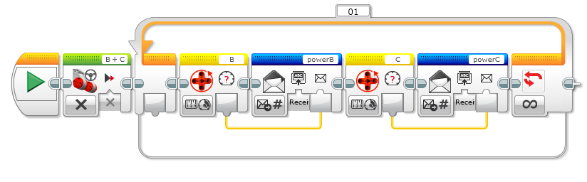
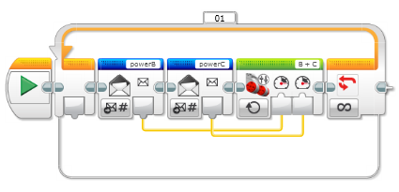
Rešenje izazova 2
Čita snagu svakog motora i nakon toga koristeći dva različita naslova za poruke šalje podatke Receiver robotu.
Kod u robotu Sender
Kod u robotu Receiver
Čita dve poruke različitog naziva i podešava primljenu vrednost snage.

Slide 11
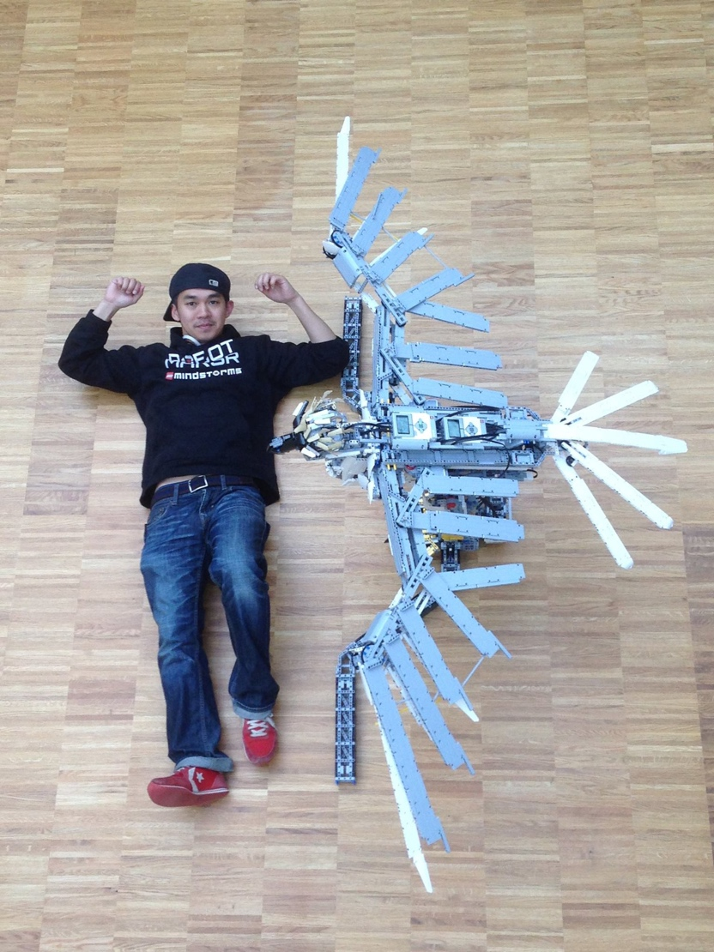
Jednom kada naučite kako da koristite Bluetooth na EV3, možete napraviti složene robote u kojima se kretanje koordinira i sinhronizuje.
Robot orao (na slici desno) je primer takvog projekta gde se Bluetooth poruke koriste za koordinaciju kretanja glave, nogu i krila. Drugi brick koristi Bluetooth za daljinsko upravljanje robotom.

